Slide 1
LE PARTAGE DU MONDE, de l’an 200 av. JC à nos jours
Esquisse d’une histoire géopolitique universelle
Mardi 14 octobre 2025 (2/15)
8ème période : 1815-1914
Europe et Russie à la conquête de l’Orient et de l’Asie
1853-1914 : Apogée des impérialismes et partage de l’Asie orientale
Indes et Malaisie britanniques ; Indochine française ; Indes néerlandaises, Philippines américaines ; 1er empire japonais
Suite…

Slide 2
8ème période : 1815-1914
Europe et Russie à la conquête de l’Orient et de l’Asie
1853-1914 : Apogée des impérialismes et partage de l’Asie orientale
Indes et Malaisie britanniques ; Indochine française ; Indes néerlandaises, Philippines américaines ; 1er empire japonais ; Suite et fin…
1871-1912 : En Chine, face aux impérialismes occidentaux, de la grande récession à l’aliénation ; Fin des Qing et naissance de la république de Chine ; L’impérialisme japonais en mer de Chine : Îles Kouriles et Ryükyü, Taïwan, sud de Sakhaline, Liaodong, Corée
1) 1871-1879 : Début de l’impérialisme japonais : Traité de paix et d’amitié avec la Chine ; Raid sur Taïwan ; Annexion des îles Ryükyü et d’Okinawa
2) 1871-1876 : Victoire contre la Corée et traité de Kanghwa : ouverture de trois ports : Busan, Incheon et Wonsan ; Les Japonais y obtiennent la liberté de commerce, le droit d’installation et l’extraterritorialité
3) 1875-1876 : Traité de Saint-Pétersbourg : La Russie obtient l’île de Sakhaline et le Japon, l’ensemble des îles Kouriles ; Le Japon annexe l’archipel Ogasawara ou îles Bonin, 1^{ères} îles japonaises du Pacifique
4) 1881-1885 : En Indochine, victoire française contre le Viêt-Nam et la Chine ; 2nd traité de Tianjin : La Chine reconnaît le protectorat de la France sur le Viêt-Nam
1890-1894 : Montée des tensions entre Chine et Japon à propos de la Corée
5) 1894-1895 : Guerre sino-japonaise : Victoire des Japonais qui s’emparent de la Corée et du Liaodong ; Traité de Shimonoseki : La Chine reconnaît l’indépendance de la Corée qui devient un protectorat japonais ; La Chine paie une énorme indemnité, et cède Taïwan et le Liaodong ; Sous la pression de la Russie, le Japon doit renoncer au Liaodong ; Les Japonais conquièrent Taïwan malgré la résistance de la population
1895-1896 : En Corée, résistance à la domination japonaise ; La monarchie coréenne se place sous protection russe
6) 1898 : En Chine affaiblie après sa défaite contre le Japon, les Occidentaux obtiennent des territoires à bail et des concessions industrielles et ferroviaires : C’est la curée ! Liaodong et Port-Arthur aux Russes, et colère du Japon ; Qingdao aux Allemands ; Weihai et extension de Hong-Kong aux Britanniques ; A proximité de l’Indochine française, Kouang-Tchéou-Wan aux Français ; Les puissances investissent leurs capitaux et se partagent la Chine en zones d’influence ; En Chine, échec de la réforme des Cent Jours, menée par l’empereur Guangxu mais combattue par l’impératrice Cixi ; Au Japon, grâce à l’indemnité chinoise et à de nouveaux impôts, accélérations de l’industrialisation et de la militarisation
7) 1898-1900 : En Chine, la révolte des Boxers : Autour de Pékin, la société secrète Yihequan lance la révolte et assiègent les légations étrangères à Pékin, soutenue par Cixi ; Le corps expéditionnaire des huit nations, Japon-Russie-GB-France-Allemagne-EU-Autriche-Italie, libère les légations étrangères
1900-1902 : Montées des tensions entre Japon et Russie : Mandchourie occupée par les Russes et Corée disputée ; Alliance d’assistance militaire anglo-japonaise contre la Russie
8) 1904-1905 : Guerre russo-japonaise ; Victoire japonaise et traité de Portsmouth : Le Japon récupère le sud de Sakhaline, le Liaodong et Port-Arthur ; En Mandchourie, les Russes occupent le nord et les Japonais, le sud
1905-1912 : Le Japon domine l’Asie du Nord-Est : Tokyo devient le centre asiatique de la modernité
9) 1907-1910 : Annexion de la Corée par le Japon
1905-1912 : En Chine, mouvement républicain et démocratique autour de Sun Yat sen ; Fin de l’Empire des Qing et naissance de la république de Chine

Slide 3
*Rappels…
*1871-1912 : En Asie orientale
Pour le Japon et la Chine, la grande divergence…
*Côté Japon…
*Sous le règne de l’empereur Mutsuhito (1867)
Le Japon se modernise rapidement et construit un 1er empire colonial
- 1871-75 : Îles Ryükyü, Kouriles et Bonin
- 1894-95 : Guerre sino-japonaise : Protectorat sur la Corée
La Chine cède Taïwan et paie une énorme indemnité ; Mais…
*1895 : Sous la pression de la Russie, le Japon doit renoncer au Liaodong
Et après la Chine, la Russie apparaît comme le principal adversaire
Et un frein à l’expansion japonaise
*Côté Chine…
*1895 : Défaite contre le Japon
*1898 : Cessions de territoires à bail aux puissances étrangères
Et partage du pays en zones d’influence
*A cause des indemnités depuis 1842, ruine financière
*La Chine passe de la grande récession à l’aliénation ; Et…
1900 : Elle se révolte…

Slide 4
7) 1898-1900 : En Chine, la révolte des Boxers : Autour de Pékin, la société secrète Yihequan lance la révolte et assiègent les légations étrangères à Pékin, soutenue par Cixi ; Le corps expéditionnaire des huit nations, Japon-Russie-GB-France-Allemagne-EU-Autriche-Italie, libère les légations étrangères
*Mars 1898 : En Chine, autour de Pékin
Révolte populaire des Boxers
Soutenir les Qing, exterminer les étrangers !
*Mai-Juin 1900 : Les Boxers entrent dans Pékin
Et ils assiègent les légations étrangères
L’impératrice Cixi soutient la révolte
Et déclare la guerre aux puissances
*Juillet-août 1900 : Le corps expéditionnaire des 8 nations
Japon-Russie-GB-France-Allemagne-EU ; Plus Italie et Autriche
S’empare de Tianjin ; Puis il reprend Pékin
*Sept. 1901 : Li Hongzhang signe le protocole de Pékin
Qui impose à la Chine
- Une indemnité de 450 millions de $
- Une interdiction de toutes activités hostiles aux étrangers
- Et un contrôle du chemin de fer Pékin-Tianjin
*Bilan en deux points…

Slide 5
7) 1900-1902 : Montées des tensions entre Japon et Russie : Mandchourie occupée par les Russes et Corée disputée ; Alliance d’assistance militaire anglo-japonaise contre la Russie
1) Août 1900 : A Pékin, en réalité…
Ce sont les troupes japonaises, 20 000 sur 51 000
Qui ont délivré les Occidentaux assiégés…
Le Japon accepte de jouer le rôle de gendarme de l’ordre impérialiste (…) Le Japon s’affirme du côté des Blancs civilisés contre les barbares chinois, PF Souyri, p. 487
NB : Pour la 1ère fois, les Japonais
Sont présents militairement en Chine…
NB : 1900-11 : Impressionnés par la puissance du Japon
Et conscients de son nouveau rôle
Les Occidentaux doivent renoncer aux traités inégaux
Et en Chine et au Siam, ils sont maintenus

Slide 6
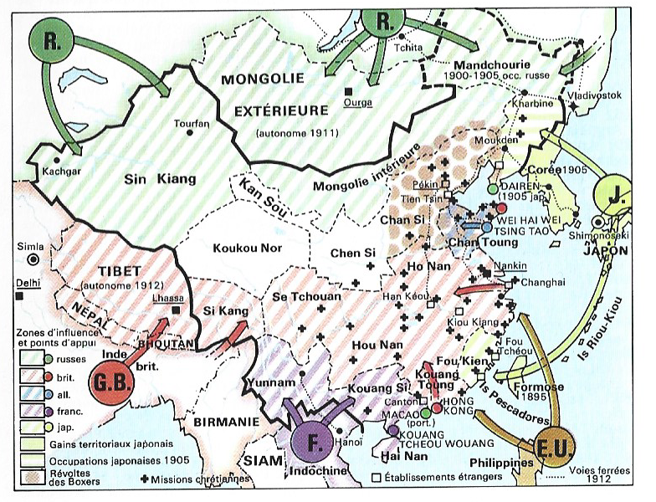
7) 1900-1902 : Montées des tensions entre Japon et Russie : Mandchourie occupée par les Russes et Corée disputée ; Alliance d’assistance militaire anglo-japonaise contre la Russie
2) 1900 : Après l’affaire des Boxers
L’antagonisme russo-japonais ressurgit
Et le conflit va devenir inéluctable…
*1900
Les Russes, prétextant la défense de leur chemin de fer Profitent de la défaite chinoise pour…
a) Occuper militairement toute la Mandchourie chinoise Qui devient une zone d’influence russe
b) Et exercer une influence grandissante en Corée
Que le Japon veut, à terme, annexer
*1900 : La guerre se rapproche…
Pour la Russie européenne, poursuivre son avance
Pour le Japon, avancer et aussi se protéger
NB : Le chemin de fer russe pourrait transporter rapidement d’immenses armées contre lui
*Avec en plus, un impensé qui surgit…

Slide 7
7) 1900-1902 : Montées des tensions entre Japon et Russie : Mandchourie occupée par les Russes et Corée disputée ; Alliance d’assistance militaire anglo-japonaise contre la Russie
*1902 : Face à la menace russe croissante…
Le Japon se rapproche de la GB, elle aussi menacée
Et Japon et GB signent un accord d’assistance militaire…
*Intervention si l’un des deux pays est attaqué
Par deux puissances au moins ; Deux conséquences…
a) La France qui se rapproche de la GB (1904), ne fait rien pour aider son allié russe ; Les EU soutiennent le Japon (!)
b) Pour la 1ère fois, le Japon est lié
A une puissance occidentale ; Et cette alliance
Va faire basculer le rapport de force en sa faveur
*Toutefois, malgré ce traité…
Le Japon cherche encore un compromis
En proposant deux zones d’influence
Les Russes en Mandchourie, les Japonais en Corée ; Mais…
*1903 : Les Russes refusent et demandent
Le contrôle des deux ; La guerre devient inévitable…

Slide 8
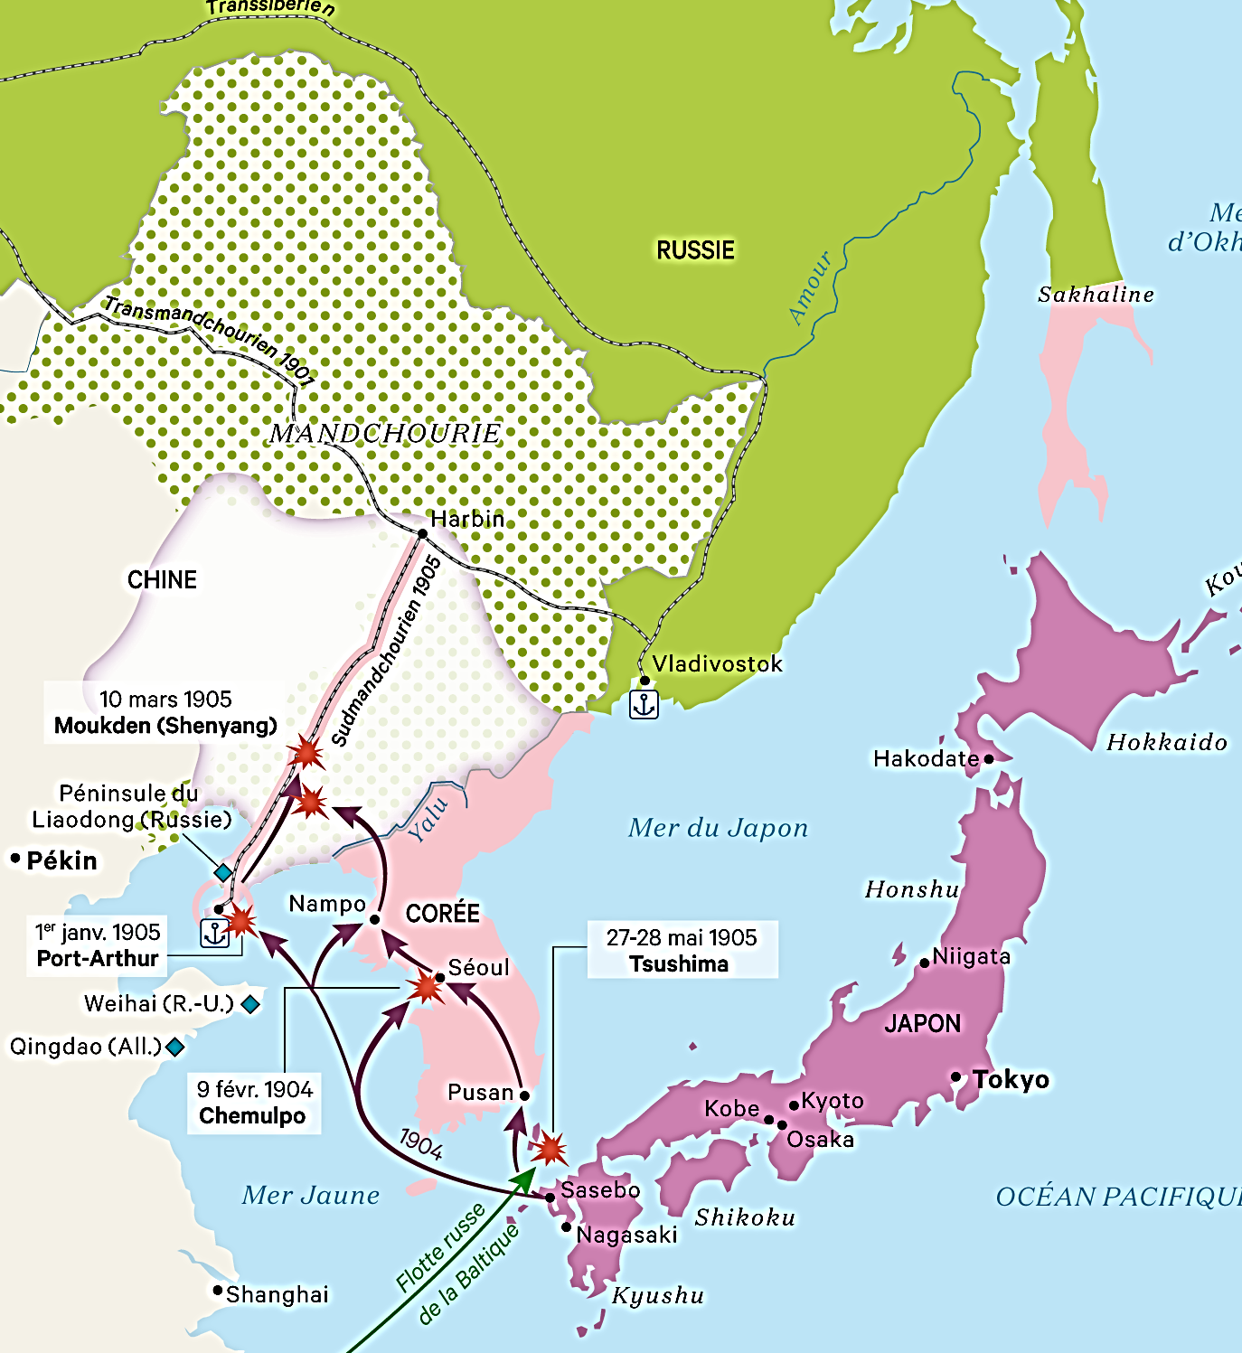
8) 1904-1905 : Guerre russo-japonaise ; Victoire japonaise et traité de Portsmouth : Le Japon récupère le sud de Sakhaline, le Liaodong et Port-Arthur ; En Mandchourie, les Russes occupent le nord et les Japonais, le sud
8) 1904-05 : La guerre russo-japonaise…
*Fév. 1904 : Sans déclaration de guerre (3 jours après)
Les Japonais lancent les hostilités…
*Ils occupent Séoul et la Corée
Puis à l’extrémité du Liaodong
Ils assiègent Port-Arthur, tenu par les Russes
NB : Port-Arthur et le Liaodong, territoire à bail russe depuis 1898
*Fév.-Sept. 1904 : Les Japonais occupent le Liaodong (sauf PA)
Puis ils repoussent les Russes vers le nord jusqu’à Liaoyang
Russes qui se retirent sur Moukden…
NB : Guerre de tranchées…
S
P
M
L
L
P
M
S

Slide 9
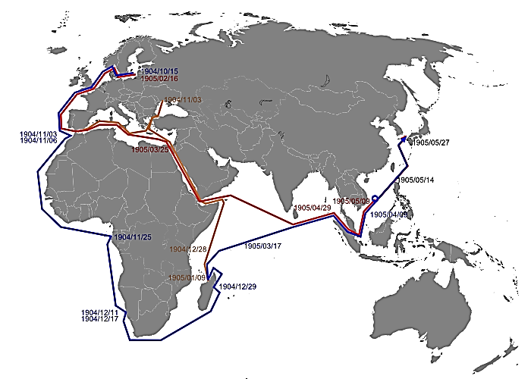
8) 1904-1905 : Guerre russo-japonaise ; Victoire japonaise et traité de Portsmouth : Le Japon récupère le sud de Sakhaline, le Liaodong et Port-Arthur ; En Mandchourie, les Russes occupent le nord et les Japonais, le sud
*Jan.-mars 1905 : Port-Arthur, isolé, doit se rendre
Et au nord, les Japonais s’emparent de Moukden
*Mai 1905 : La flotte russe de la Baltique, partie en oct. 1904
Est coulée dans le détroit de Tsushima
NB : 1860 : L’amiral russe Likhatchiov avait envisagé
De construire une base sur Tsushima ; Mais face aux protestations britanniques, Moscou avait refusé…
NB : En mer du Nord, les Russes détruisent quelques barques de pêche anglaises, qu’ils prenaient pour des bateaux japonais
*Août 1905 : Les Japonais s’emparent de Sakhaline…
Russie et Japon sont épuisés…
- Côté japonais : 120 000 morts
Et une guerre sept fois plus coûteuse que celle de 1894-95
- De plus, en Russie, troubles révolutionnaires…
*Les EU proposent leur médiation (!)…
M
L
P
S

Slide 10
8) 1904-1905 : Guerre russo-japonaise ; Victoire japonaise et traité de Portsmouth : Le Japon récupère le sud de Sakhaline, le Liaodong et Port-Arthur ; En Mandchourie, les Russes occupent le nord et les Japonais, le sud
*Sept. 1905 : En Angleterre, traité de Portsmouth…
NB : Août 1905 : Renouvellement du traité anglo-japonais
Défense conjointe de l’Inde et de la Malaisie-Singapour (!!)
*Deux points…
a) Pas d’indemnité pour le Japon ; Mais la Russie doit céder…
- Le sud de Sakhaline
- Le Liaodong et Port-Arthur ; De plus, le Japon obtient…
Le contrôle militaire de la ligne du Sud-Mandchourien
De Port-Arthur à Harbin
b) Officiellement, toute la Mandchourie est rendue à la Chine
Mais dans les faits, Russes et Japonais
Se la partagent en deux zones d’influence
NB : Juillet 1905 : Traité de Kaft-Tatsura
Les EU reconnaissent le protectorat du Japon sur la Corée
En échange, le Japon reconnaît
La mainmise américaine sur les Philippines (!!!)
S
H
S
P
M
H
P
C
C

Slide 11
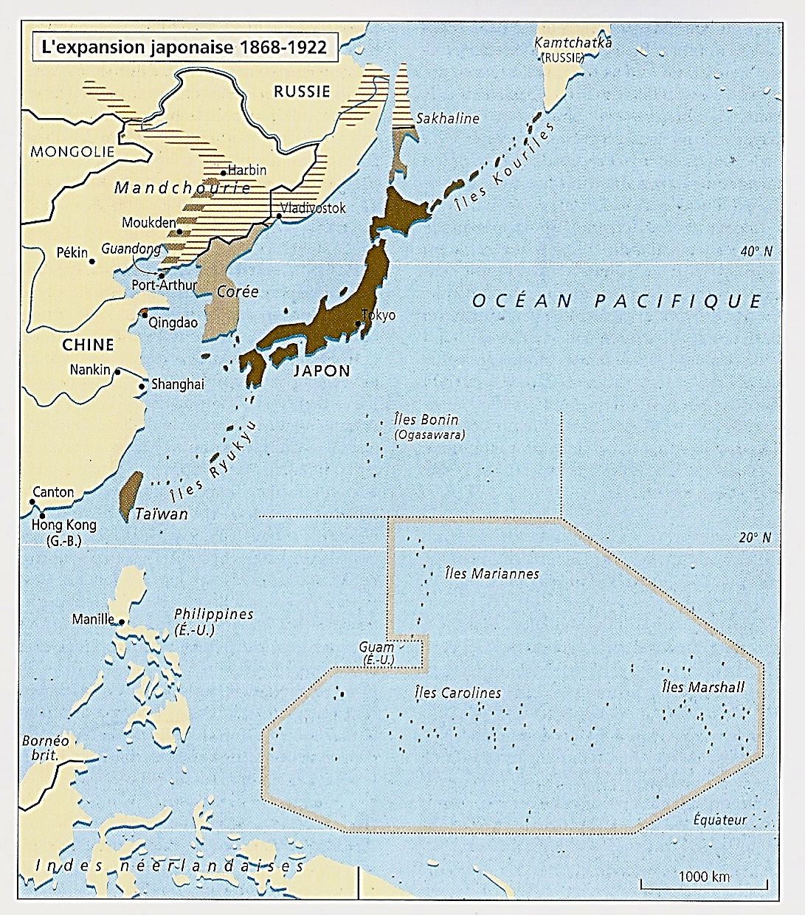
8) 1905-1912 : Le Japon domine l’Asie du Nord-Est : Tokyo devient le centre asiatique de la modernité
*1905 : Victoire du Japon ; Trois conséquences…
a) Pour la 1ère fois, un Etat non occidental est parvenu à vaincre
L’un des grands pays européens, PF Souyri, p. 489
Et le traité de Portsmouth confirme, après l’affaire des Boxers (1900)
La nouvelle prééminence du Japon en Asie orientale
b) L’expérience japonaise : réformes, modernisation et puissance
Est considérée avec attention en Asie
*Pour un poète philippin, Meiji est devenu le phare de l’Orient
*Etudiants chinois et coréens accourent au Japon
*Tokyo accueille les opposants chinois comme Sun Yat-sen
c) Et enfin, plus rien ne peut arrêter
La mainmise japonaise sur la Corée…

Slide 12
9) 1907-1910 : Annexion de la Corée par le Japon
9) 1905-10 : L’annexion japonaise de la Corée
*1895 : La Corée passe sous protectorat et occupation japonais
NB : 1897 : Le roi Gojong proclame l’empire de Corée
*1905 : Sous occupation japonaise
La monarchie coréenne, puis le gouvernement
Perdent presque tous leurs pouvoirs ; Et…
*1907 : L’empereur Gojong ayant résisté
Il doit abdiquer en faveur de son fils Sunjong
Et l’armée coréenne est dissoute
*Conséquence…

Slide 13
9) 1907-1910 : Annexion de la Corée par le Japon
*Conséquence…
Les mouvements coréens modernistes pro-japonais
Jusque là dirigés contre l’archaïsme chinois et la menace russe
Se retournent contre le Japon
*Une guérilla antijaponaise se met en place
Obligeant le Japon à envoyer des renforts
*1909 : A Séoul, le résident japonais est assassiné ; En réaction…
*1910 : La Corée est annexée
L’empereur Sunjong est placé en résidence surveillé
*Et pendant ce temps, au Japon et en Chine…

Slide 14
9) 1905-1912 : En Chine, mouvement républicain et démocratique autour de Sun Yat sen ; Fin de l’Empire des Qing et naissance de la république de Chine
*Au Japon…
*Juillet 1912 : A Tokyo, mort de l’empereur Mutsuhito
Son fils Yoshihito lui succède et proclame
L’ère Taisho, de la Grande justice
Impérialisme à extérieur, et libéralisme et démocratie à l’intérieur
NB : 1921 : L’empereur étant malade
Son fils Hirohito devient régent ; A suivre…
*En Chine…

Slide 15
9) 1905-1912 : En Chine, mouvement républicain et démocratique autour de Sun Yat sen ; Fin de l’Empire des Qing et naissance de la république de Chine
*1905-12 : En Chine
Naissance de la république…
*Août 1905 : A Tokyo, Sun Yat sen, admirateur du Japon
Crée un parti nationaliste, le Tongmenghui, Ligne unie
Dont il proclame les 3 principes…
a) Restaurer l’Indépendance
Chasser les étrangers et restaurer la Chine
b) Instaurer une république démocratique
c) Assurer le bien-être du peuple
Notamment en redistribuant équitablement les terres
*1908 : A Pékin…
Morts de l’empereur Guangxu et de Cixi
*Puyi, 3 ans, neveu de Guangxu, lui succède
Son père Zaifeng est nommé régent…
QING
1616-1912
Kangxi
1661-1722
Jiaqing
1796-1820
Nurhaci
1616-26
Yongzheng
1722-35
Daoguang
1820-50
Abahai
1626-43
Qianlong
1735-96
Xianfeng
1850-61
Cixi
1861-1908
Yixuan
Shunzhi
1643-61
Tongzhi
1861-75
Guangxu
1875-1908
Zaifeng
Puyi
1908-12

Slide 16
9) 1905-1912 : En Chine, mouvement républicain et démocratique autour de Sun Yat sen ; Fin de l’Empire des Qing et naissance de la république de Chine
*Oct. 1911 : Révolte militaire à Wuchang, sur le Yangzi
Puis dans 12 provinces, essentiellement dans les villes
Le régent Zaifeng doit démissionner…
*Jan. 1912 : A Nankin…
Sun Yat sen proclame la république de Chine
Puyi abdique ; Mais…
*Sun Yat sen doit très vite se retirer
Remplacé par Yuan Shikai en mars 1912
*NB : 1912 : Autonomies de la Mongolie, qui passe sous protectorat russe ; Et du Tibet ; A suivre…
*Et maintenant l’Indochine ; Retour en 1874…
QING
1616-1912
Kangxi
1661-1722
Jiaqing
1796-1820
Nurhaci
1616-26
Yongzheng
1722-35
Daoguang
1820-50
Abahai
1626-43
Qianlong
1735-96
Xianfeng
1850-61
Cixi
1861-1908
Yixuan
Shunzhi
1643-61
Tongzhi
1861-75
Guangxu
1875-1908
Zaifeng
Puyi
1908-12

Slide 17
*Bilan du Japon, en quatre points…
a) 1890 : Les dirigeants japonais considèrent la Corée
Comme un enjeu stratégique majeur, p. 481
b) 1895-1905 : Le Japon devient
La 1ère puissance non-occidentale à devenir colonialiste
Bien qu’aux yeux des colonialistes occidentaux,
Il reste curieusement illégitime ; Toutefois…
c) 1900 : La victoire japonaise récente contre la Chine
Autorise le Japon à intervenir à Pékin aux côtés des forces occidentales
Pour mâter la révolte des Boxers. Et…
d) 1902 : Avec l’alliance anglo-japonaise, puis en…
*1904-05 : Avec la guerre russo-japonaise, le Japon
Entre définitivement dans le jeu international des grandes puissances Et s’impose à son tour
Et finalement…
Fukuzawa Yukichi (1878)
Une bonne caisse de munitions vaut tous les traités d’amitié

